Slide 1
Урок чтения

Slide 2
Отгадайте загадку
Птицы улетают
Листья опадают
Кто знает?
Когда это бывает?
ОСЕНЬЮ

Slide 3
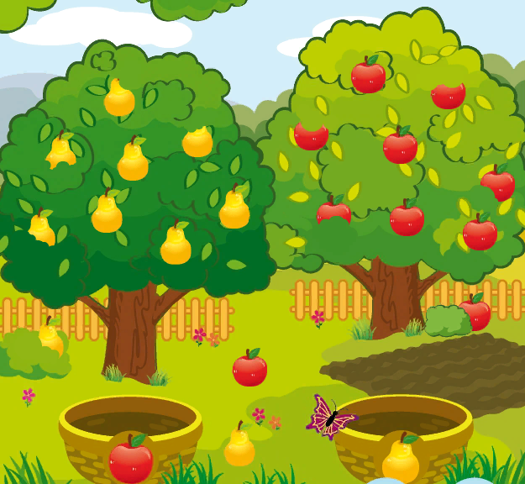
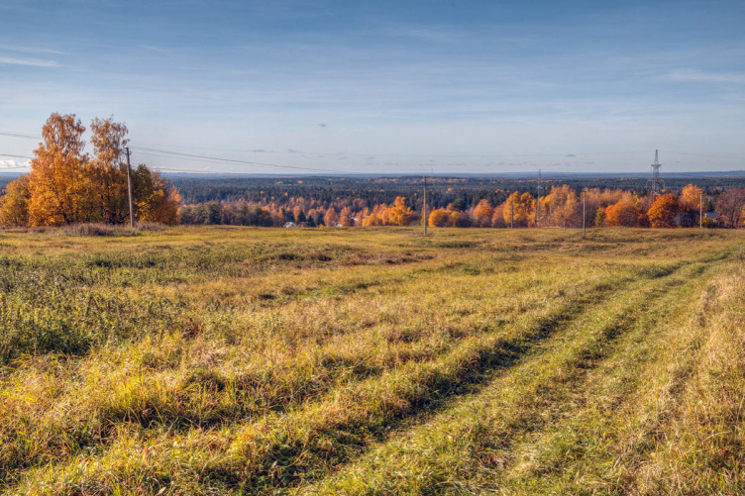
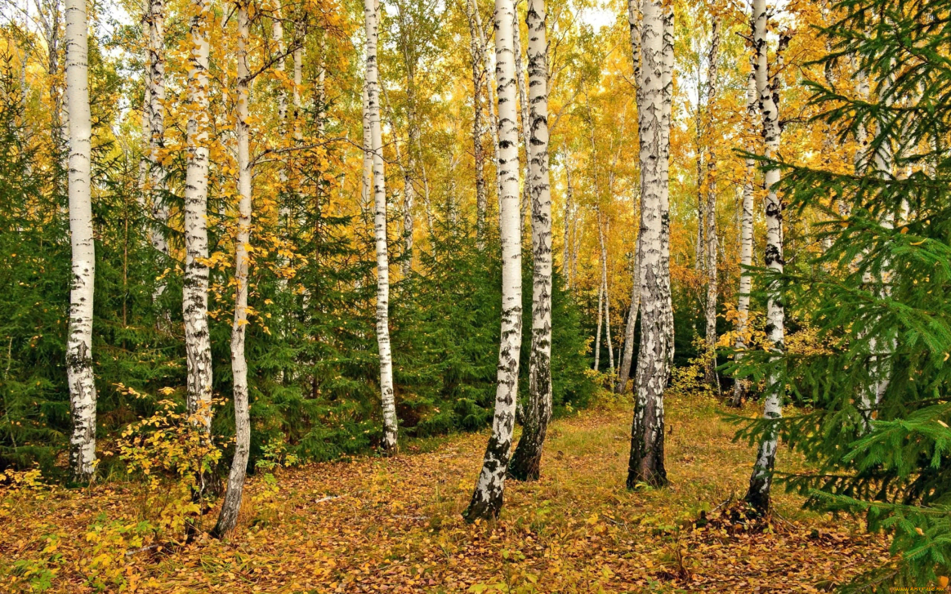
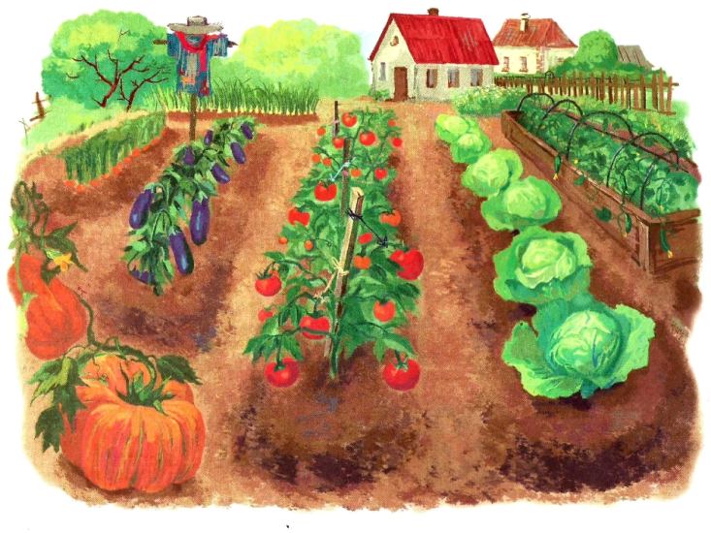
Тема : Рассказ «Осень в лесу »

Slide 4
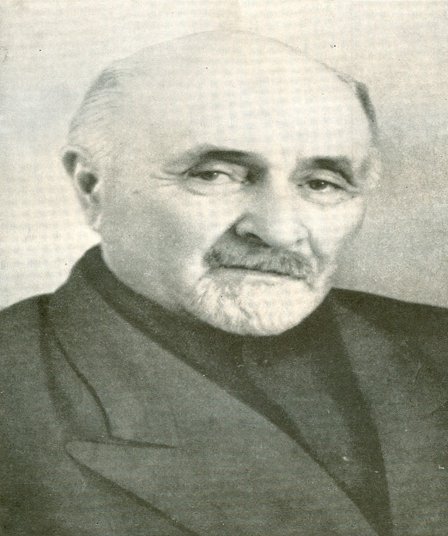
Кто автор рассказа?
Иван Сергеевич
Соколов -Микитов

Slide 5



Писал рассказы, сказки для детей.

Slide 6
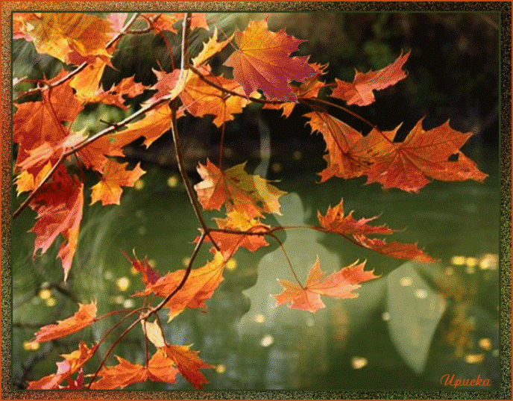
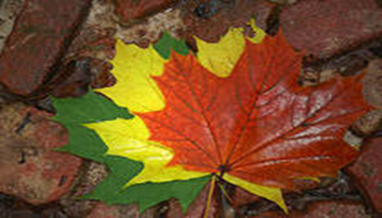

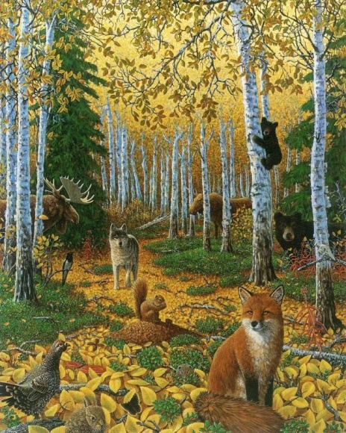
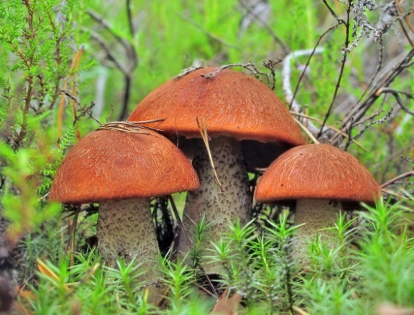
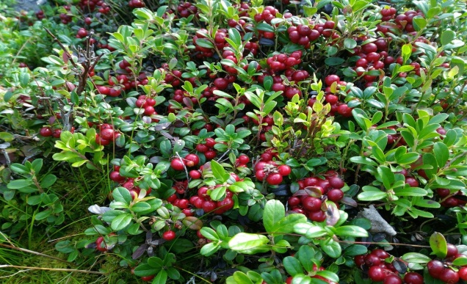
Кто был в лесу?
Я вижу:
Листья на деревьях жёлтые красные, зелёные.
Листья опадают — листопад.
Улетают на юг птицы.

Slide 7

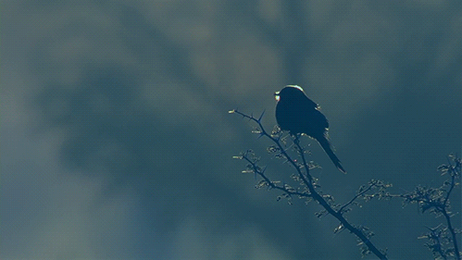
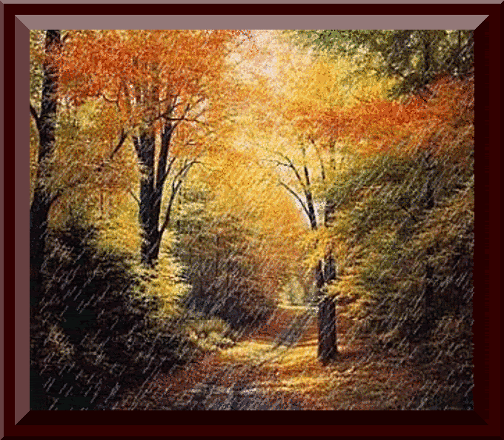
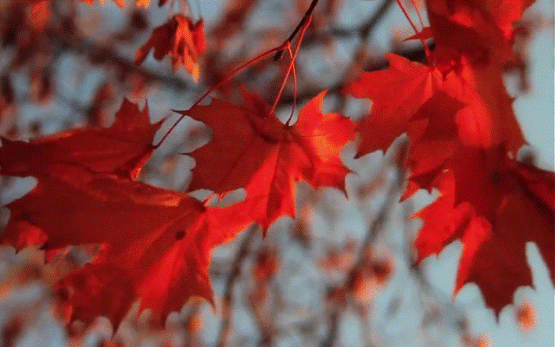
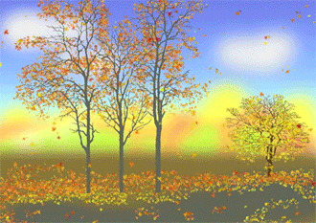
Я слышу
Пение птиц
Ветер
Листья шуршат
Дождь капает

Slide 8
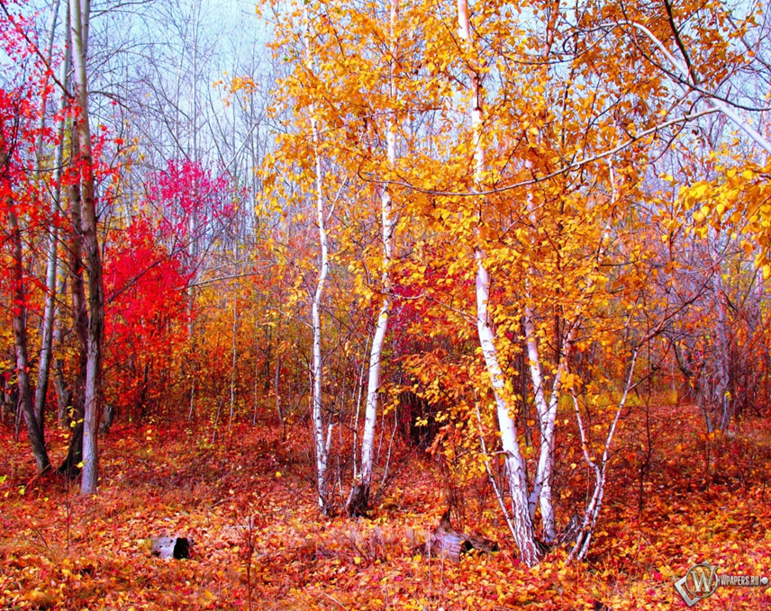
Я чувствую
Тепло
Холод
Покой
Счастье
Радость
Страх

Slide 9
Осень в лесу
Пришёл сентябрь. После жаркого лета, после августовских тёплых дней наступила золотая осень.
По опушкам лесов ещё растут грибы: красноголовые подосиновики, зеленоватые и розовые сыроежки, скользкие грузди и душистые рыжики. На старых больших пнях жмутся друг к другу тонконогие опёнки.
В моховых болотах рассыпана по кочкам румяная клюква. На освещенных солнцем лесных полянках краснеют гроздья рябины.
Чист и прозрачен воздух. Далеко слышны звуки, отчетливо разносятся голоса.
На дне лесного ручья виден каждый камешек, каждая травинка. По прозрачному высокому небу бегут и бегут облака.
В погожие дни многие птицы готовятся к отлёту. Уже улетели ласточки, быстрокрылые стрижи. Остаются зимовать рябчики, тетерева, куропатки. В шумные стайки собираются скворцы; улетают на юг певчие птицы. В дальний путь отправляются дикие гуси, покидают родные болота длинноногие журавли.

Slide 10
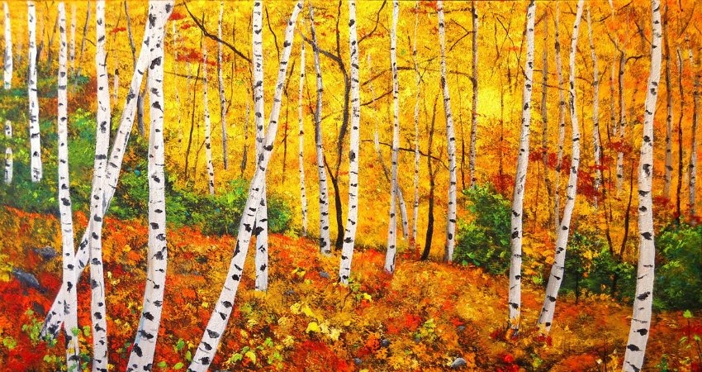
Пришёл сентябрь. После жаркого лета, после августовских тёплых дней наступила золотая осень.

Slide 11
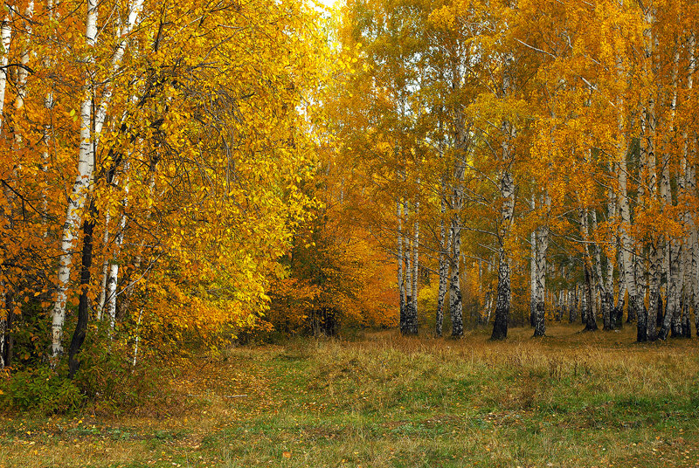
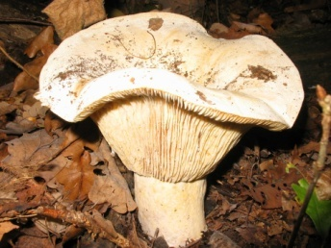
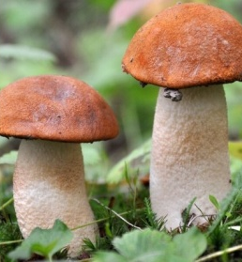
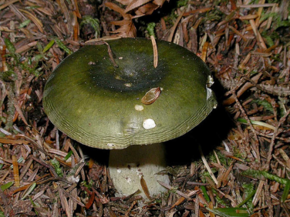
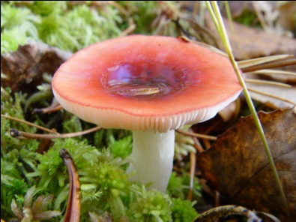
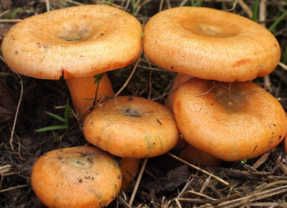
По опушкам лесов ещё растут грибы: красноголовые подосиновики, зеленоватые и розовые сыроежки, скользкие грузди и душистые рыжики.

Slide 12
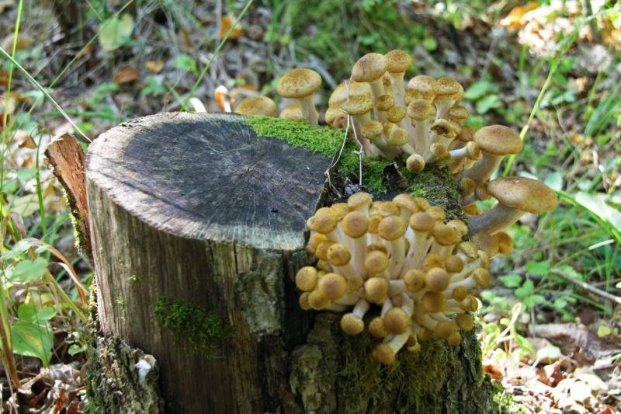
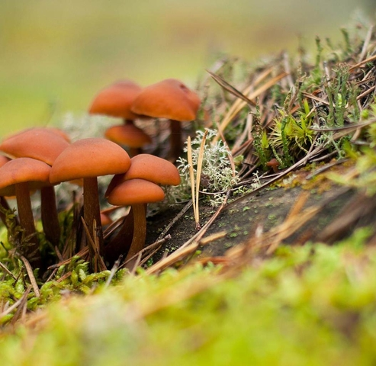
На старых больших пнях жмутся друг к другу тонконогие опёнки.

Slide 13
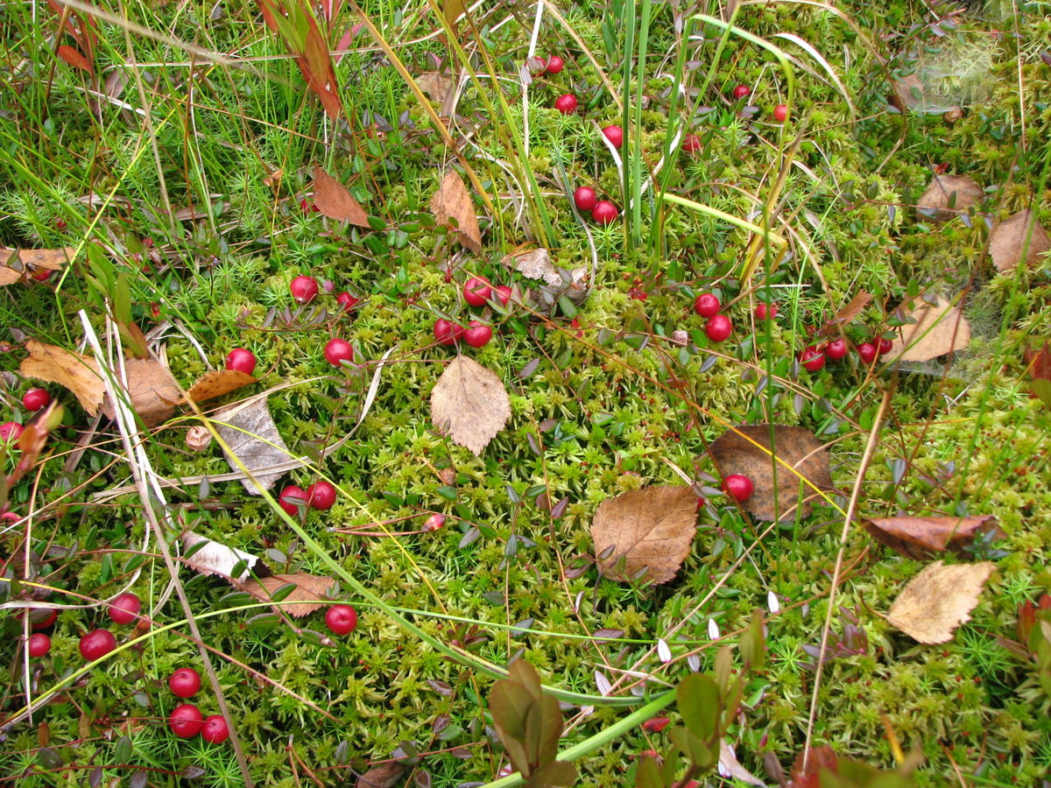
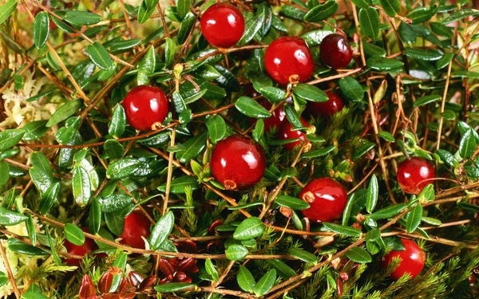
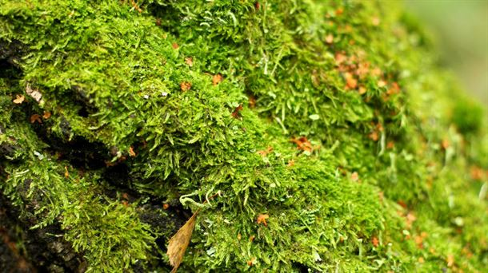
МОХ
В моховых болотах рассыпана по кочкам румяная клюква.

Slide 14
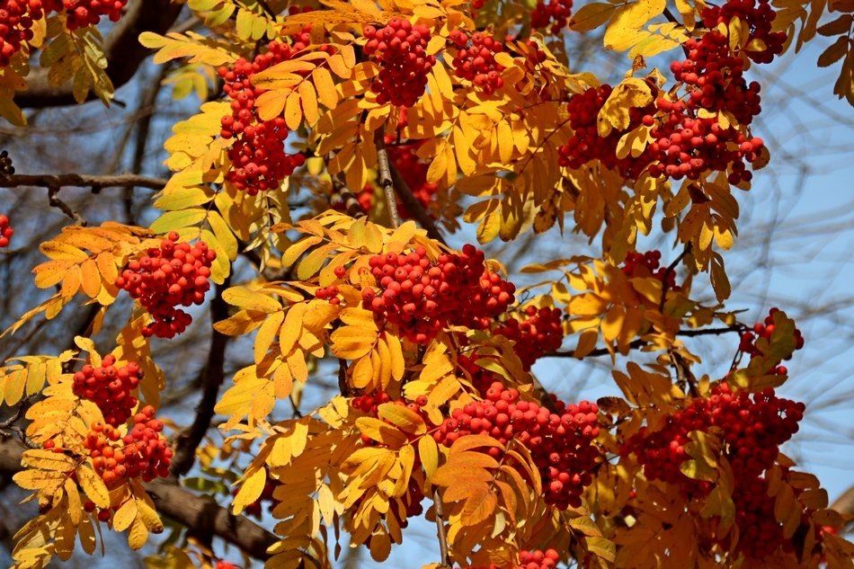
На освещенных солнцем лесных полянках краснеют гроздья рябины.

Slide 15
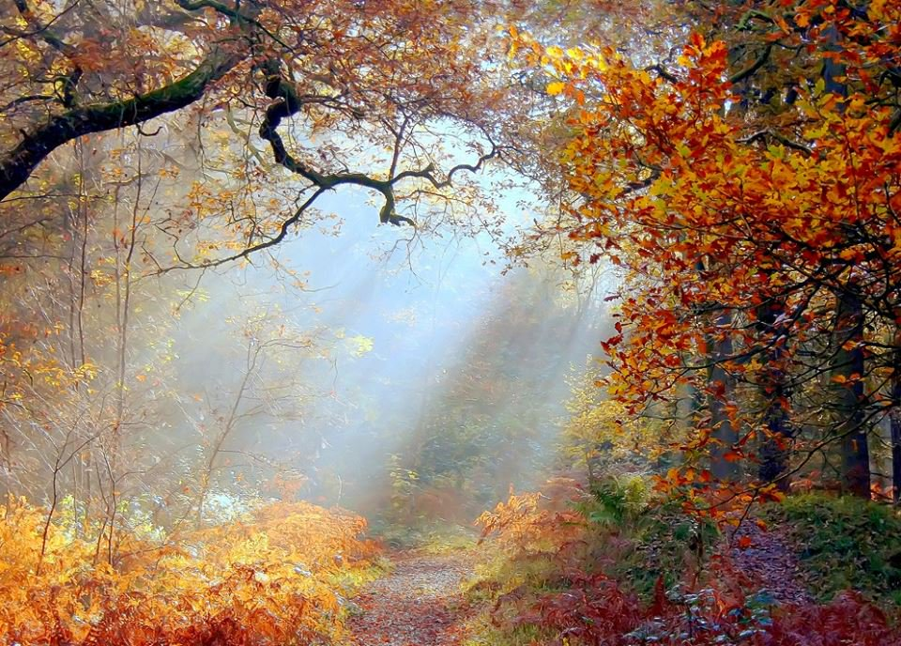


Чист и прозрачен воздух. Далеко слышны звуки, отчетливо разносятся голоса.

Slide 16
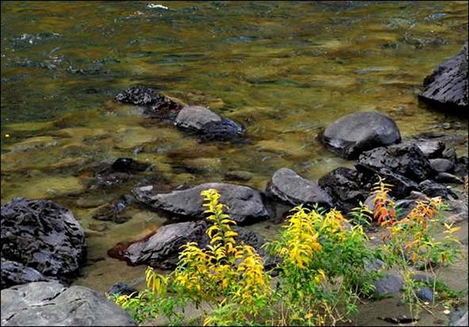
На дне лесного ручья виден каждый камешек, каждая травинка .

Slide 17
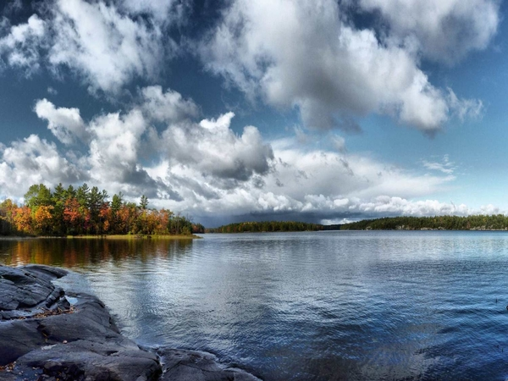
По прозрачному высокому небу бегут и бегут облака.

Slide 18
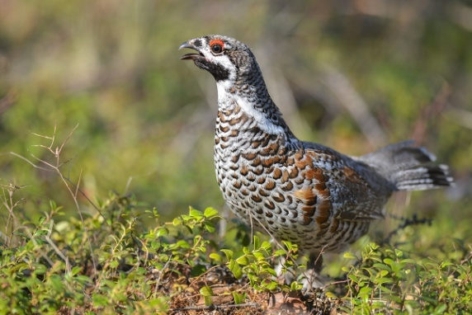
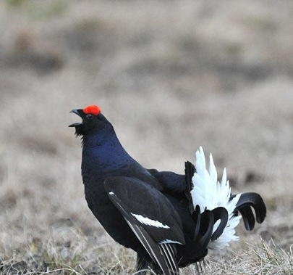
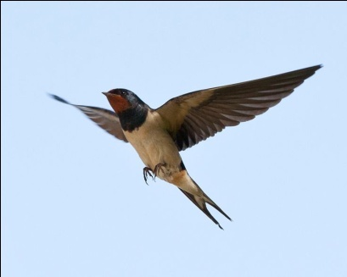
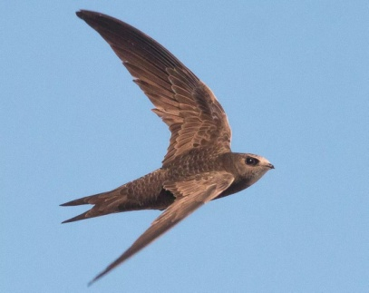
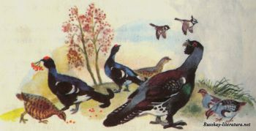
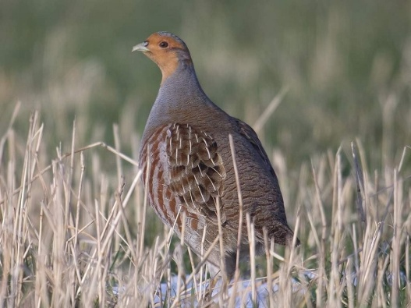
В погожие дни многие птицы готовятся к отлёту. Уже улетели ласточки, быстрокрылые стрижи. Остаются зимовать рябчики, тетерева, куропатки.

Slide 19
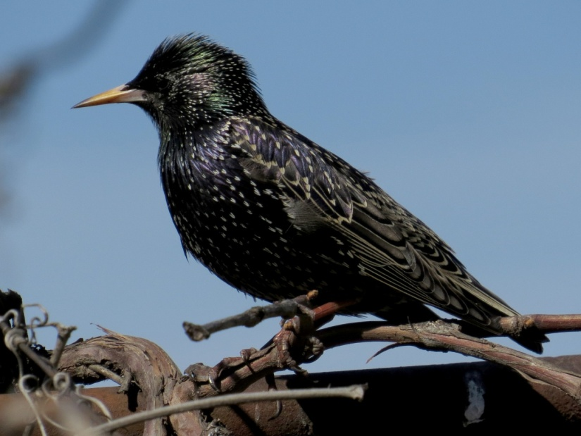
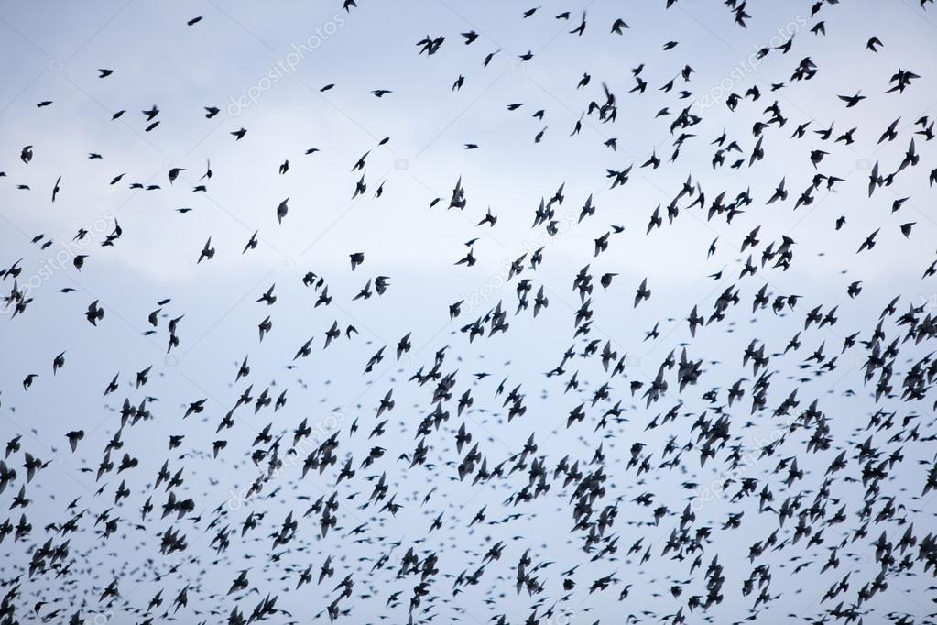
В шумные стайки собираются скворцы; улетают на юг певчие птицы.

Slide 20
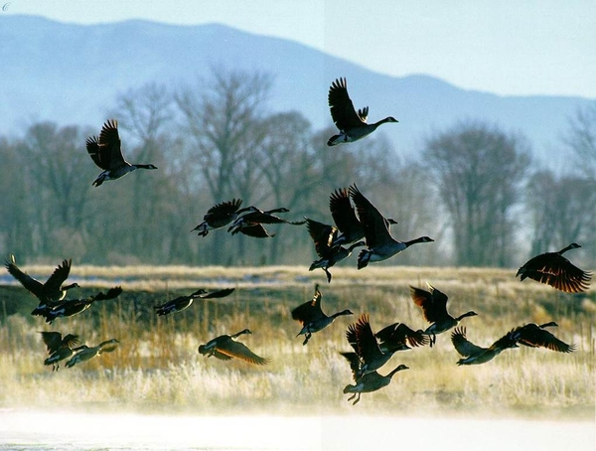
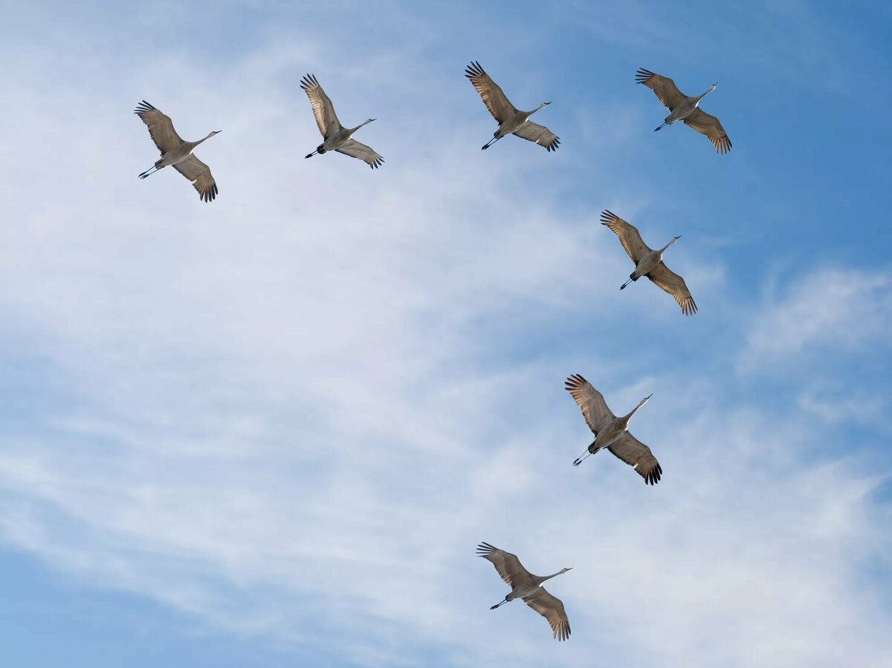
В дальний путь отправляются дикие гуси, покидают родные болота длинноногие журавли.

